Slide 1
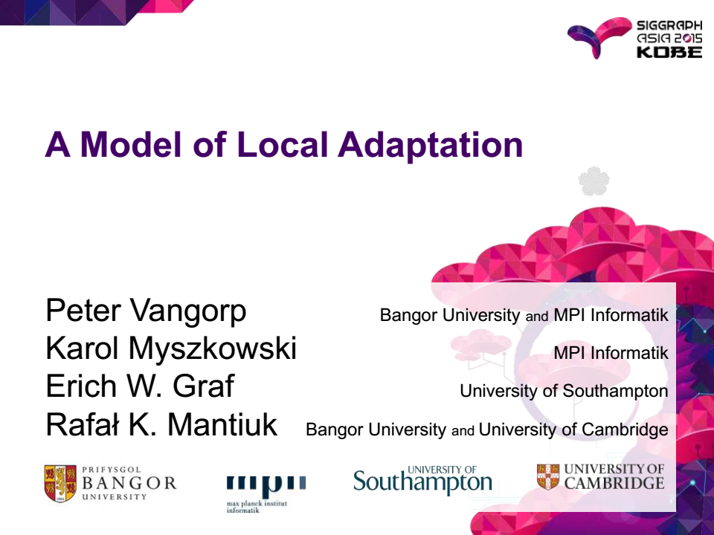
一个局部适应模型

Slide 2
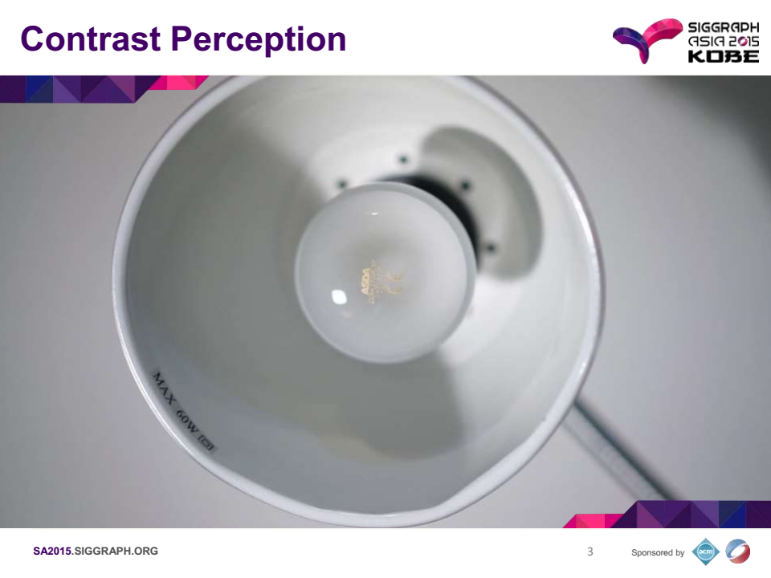
对比度感知
你能看清楚灯泡上的字吗？

Slide 3
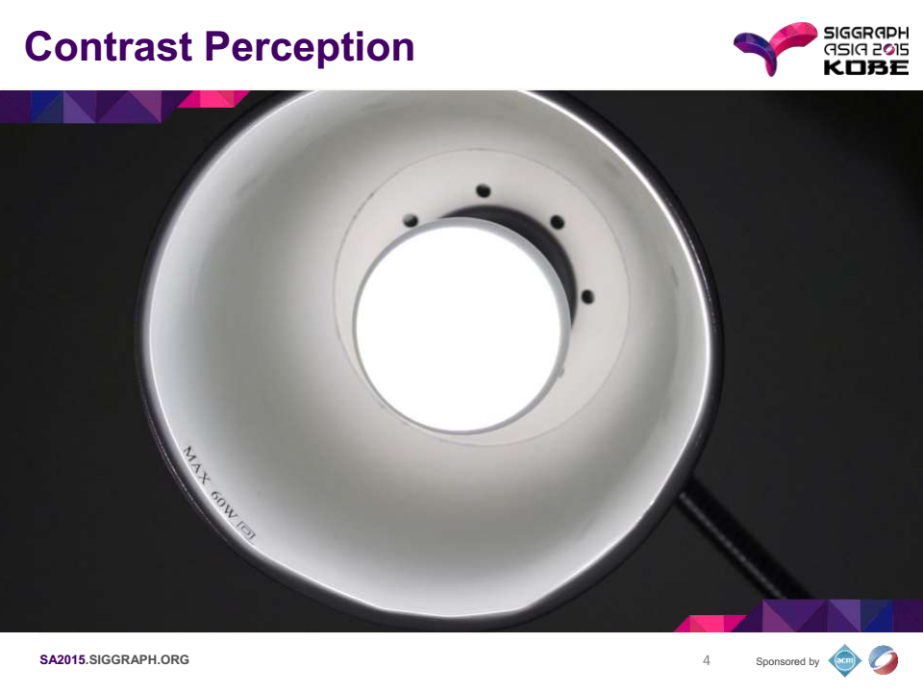
对比度感知

Slide 4

以前的适应模型
生理学和心理物理学
Naka-Rushton
要求“适应照度”La
计算图形学领域的特定模型
给定“适应照度”

Slide 5
对比度检测的基础模型
传统
门限对比度
ΔL/L
输入图像
照度L
OTF
tvi
/

Slide 6
本文的适应模型
传统
门限对比度
ΔL/L
提升
门限对比度
ΔL/L
输入图像
照度L
OTF
tvi
/
X
局部适应
门限提升

Slide 7
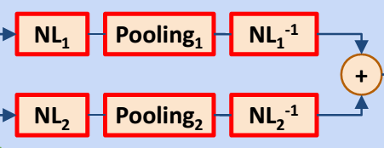
本文的适应模型
传统
门限对比度
ΔL/L
提升
门限对比度
ΔL/L
输入图像
照度L
OTF
tvi
/
X
局部适应
门限提升

Slide 8
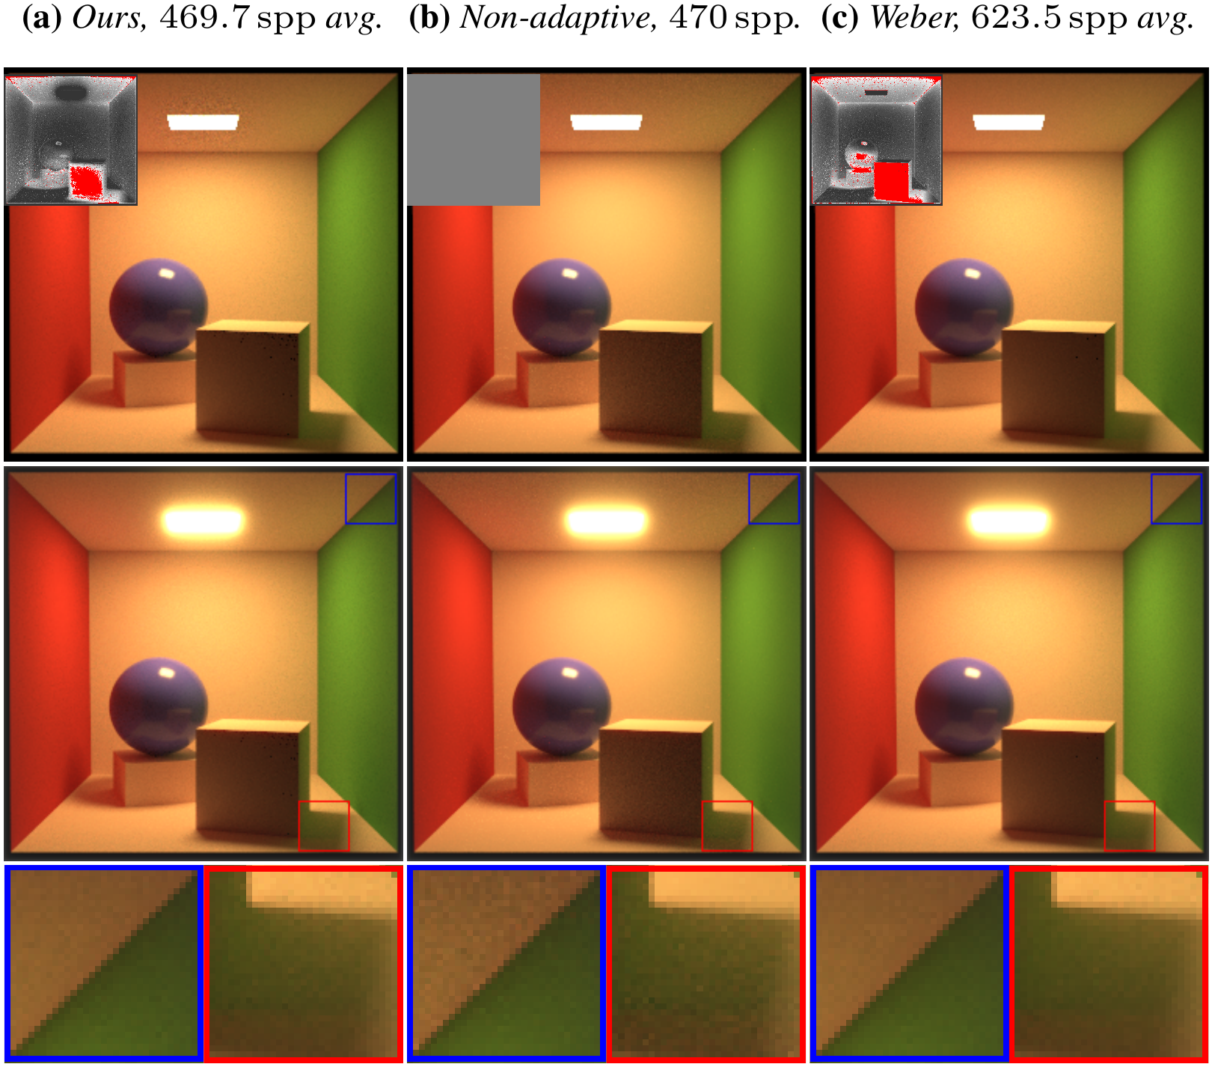
一些应用

Slide 9
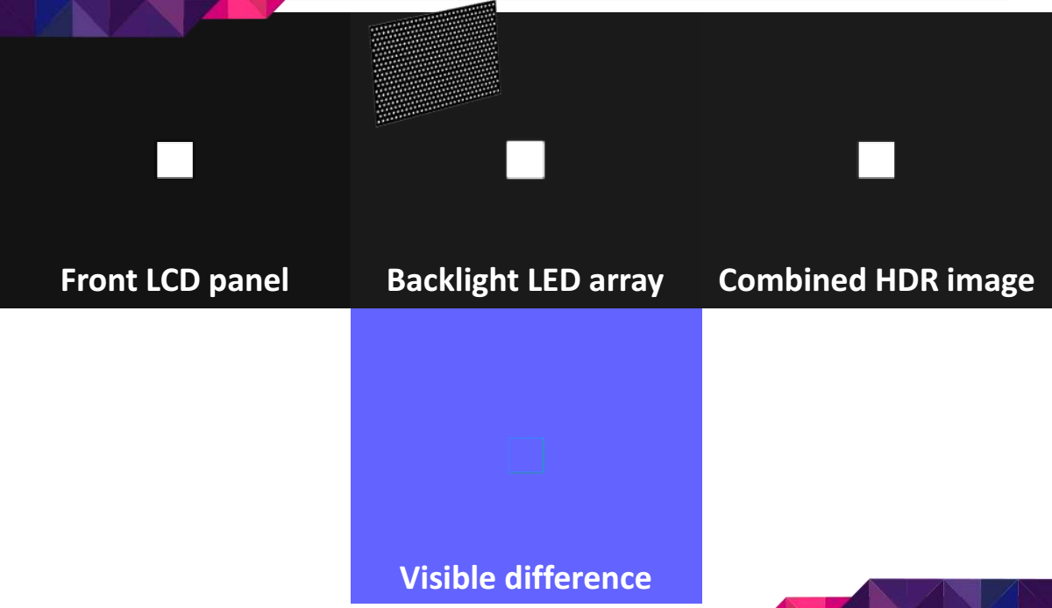
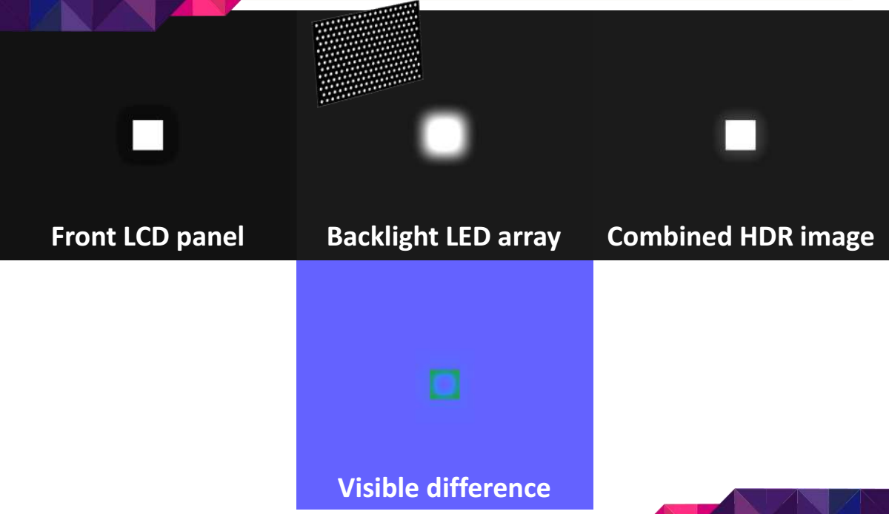
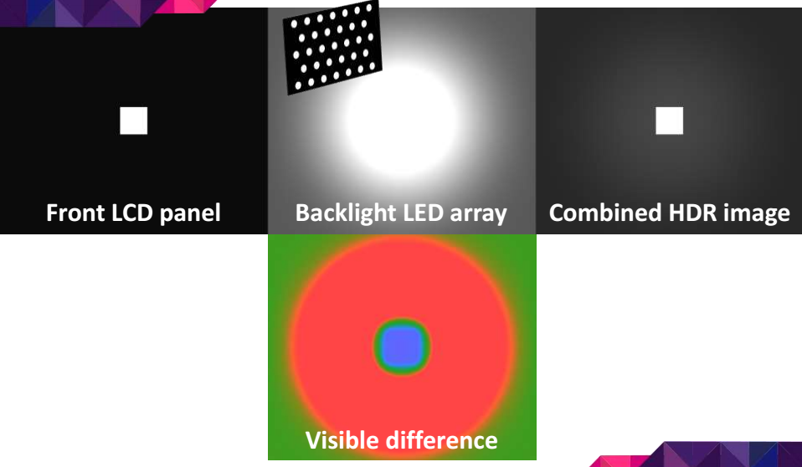
一些应用

